Slide 1
第十四章 LDPC码
陆以勤
2008年6月

Slide 2
提纲
一、历史和特点
1.1 历史
1.2 特点
二、定义和代数结构
三、Tanner图
四、构造
五、译码
六、随机LDPC码

Slide 3
1.1 历史
1964年Gallager发表Low-Density Check-Parity Code, 证明了LDPC码性能接近于香农限，并提出了构建H矩阵的一种方法，以及两种解码方法和示意性的硬件电路原理图，但是由于当时科技水平有限，硬件条件的限制，LDPC码并没有得到重视和推广。
1981年，Tanner从图的观点提供了对LDPC的阐释，被忽略。
1993年，C.Berrou发明了Turbo码及相关的迭代算法，引起关注。
1996年D.Mac Kay 和R.Neal根据人工智能体系使自己的迭代算法和Pearl置信算法建立的联系，并证明了LDPC码性能和成本都优于Turbo码。

Slide 4
1.2 特点
性能优于Turbo码，具有较大的灵活性和较低的差错平底特性（error floors）；
不需要深度交织以获得好的误码性能；
描述简单，对严格理论分析具有可验证性；
译码不基于网格，复杂度低于turbo码，且可实现完全的并行操作，硬件复杂底低，因而适合硬件实现；
吞吐量大，极具高速译码潜力。因此，结合LDPC无线局域网必将取得更好的性能；
欧洲卫星广播系统DVB－S52采用；
认为是第四代移动通信的信道编码。

Slide 5
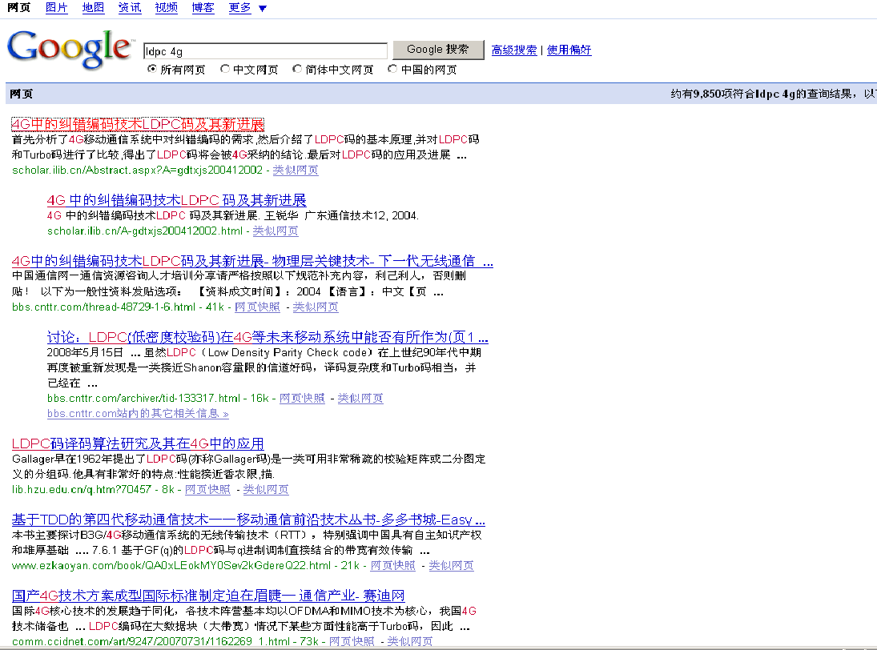

Slide 6
提纲
一、历史和特点
二、定义和代数结构
2.1 定义
2.2 代数结构
三、Tanner图
四、构造
五、译码
六、随机LDPC码

Slide 7
2.1 定义
定义1：(γ , ρ )规则（regular)LDPC码定义为具有如下特性的校验矩阵H_{JXN}的零空间：
每一行含有ρ个1；
每一列含有γ 个1；
任两列之间位置相同的1的个数λ＝0，1
ρ<< N ，γ<< J (低密度）
(注意，H_{JXN}的各行并不要求独立）
密度r = ρ/n = γ/J

Slide 8
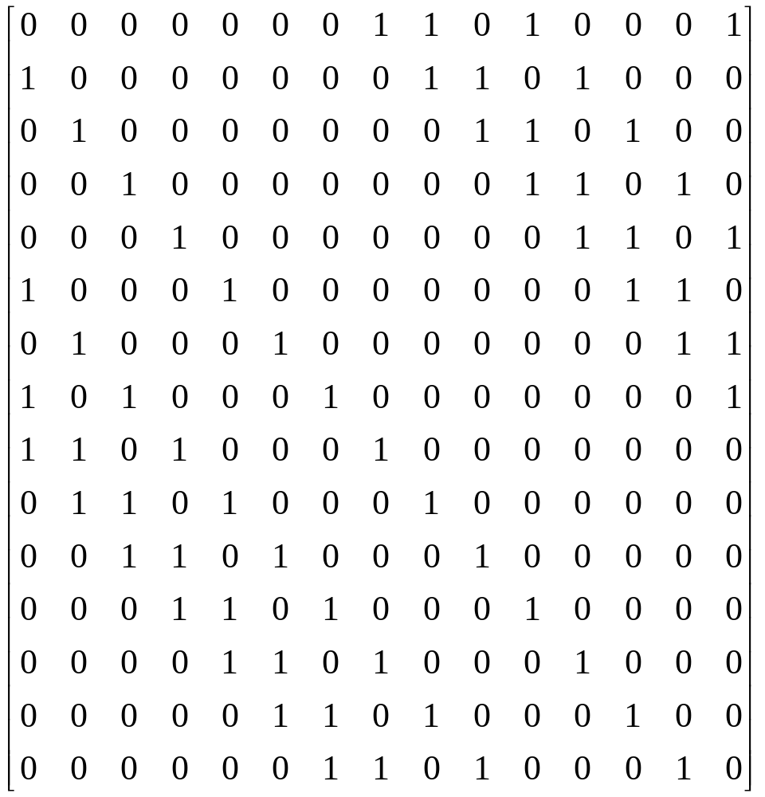
2.1 定义
定义：(γ , ρ )规则（regular)LDPC码定义为具有如下特性的校验矩阵H_{JXN}的零空间:
每一行含有ρ个1；
每一列含有γ 个1；
任两列之间位置相同的1的个数λ＝0，1;
ρ<< N ，γ<< J (低密度）
(15,7,5) LDPC码

Slide 9
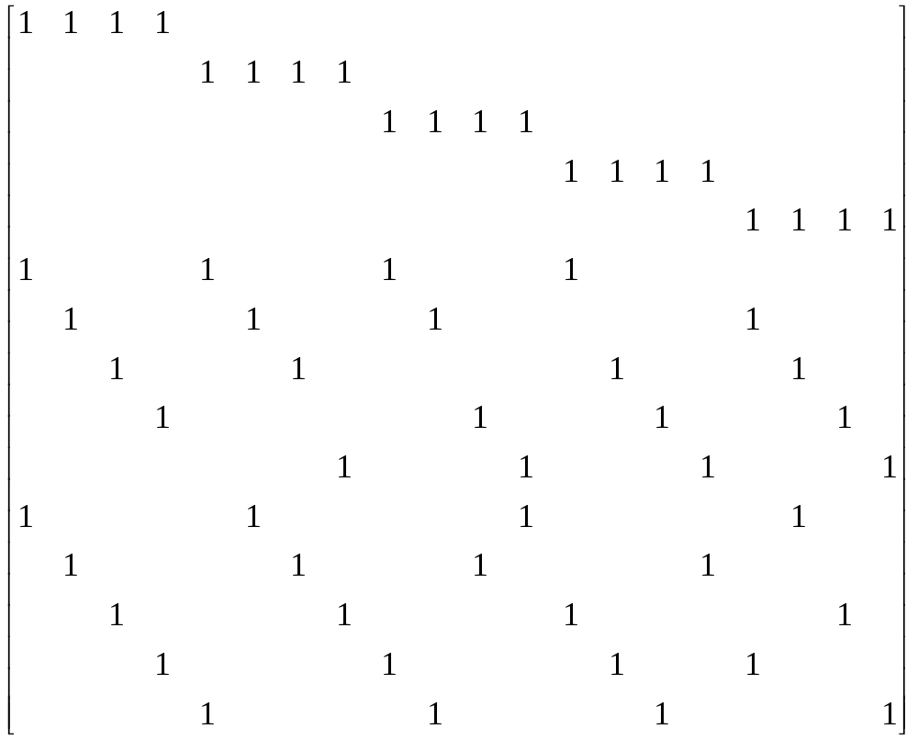
2.2 代数结构
h₁
h₆
A_{l}=
{h₁,h₆,
h₁₁}
可用大数逻辑译码对第1位进行校验
h₁₁

Slide 10
2.2 代数结构
h₁
h₇
A_{l}=
{h₁,h₇,
h₁₂}
可用大数逻辑译码对第2位进行校验
h₁₂

Slide 11
由此可见，每一个位都有3个校验和对其进行纠错，所以可以纠一个错。
一般来说，因为每一列都有γ 个1，相应的行向量可作为校验和，又因为其他列1的个数最多为1，所以可以构成大数逻辑译码，能纠[γ / 2]个错。

Slide 12
提纲
一、历史和特点
二、定义和代数结构
三、Tanner图（二分图）
3.1 Tanner图
3.2 环的影响
四、构造
五、译码
六、随机LDPC码

Slide 13
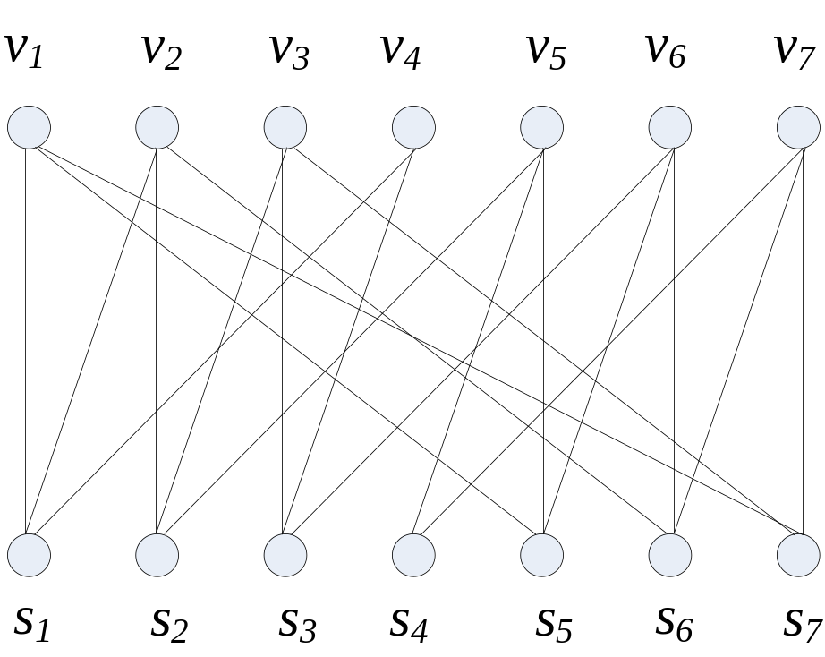
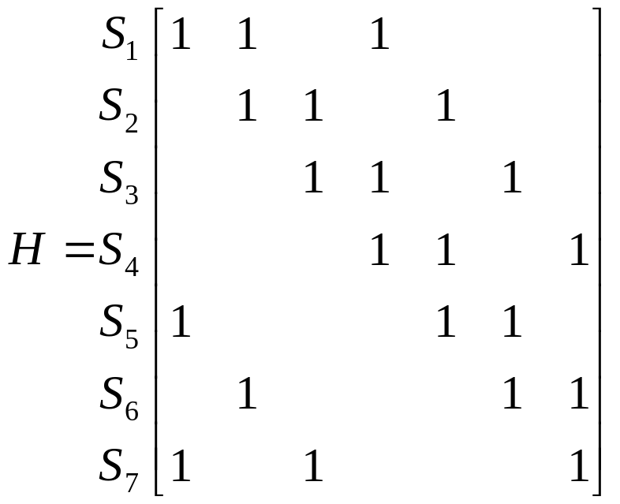
3.1 Tanner图（二分图）
(码元)比特节点,符号节点
（code-bit vertices, symbol nodes)
变量点(variable nodes)
矩阵的图形表示
（循环码)
V₁ V₂ V₃ V₄ V₅ V₆ V₇
校验节点
（check nodes)
不包含长度为4的环

Slide 14
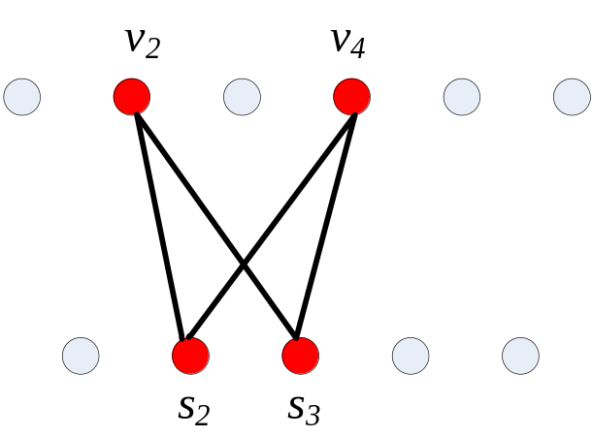
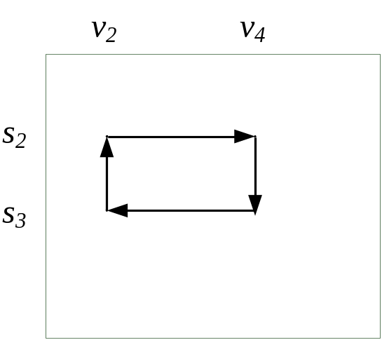
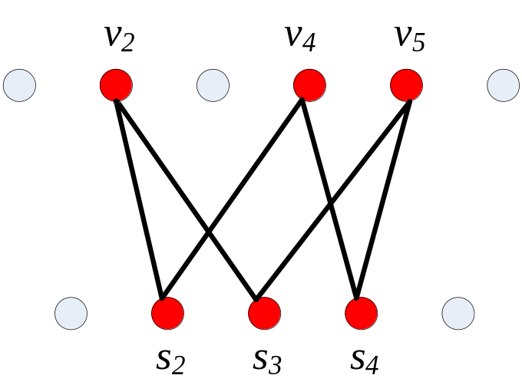
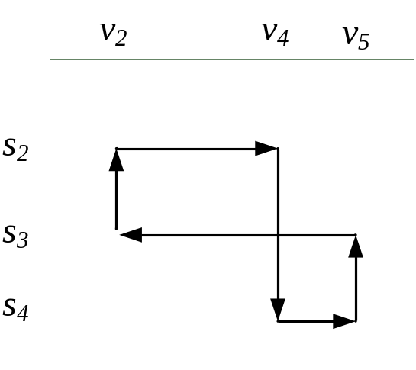
3.2 环的影响
含有长为4的环
含有长为6的环
S₂= …+v₂ …+v₄ …
S₃= …+v₂ … +v₅ …
S₄= … …+v₄+v₅ …
不能校验（x0x00xx)和（x1x11xx)

Slide 15
提纲
一、历史和特点
二、定义和代数结构
三、Tanner图（二分图）
四、构造
4.1 Gallager 构造一类码
4.2 通过行分裂和列分裂的码构造方法
4.3 有限几何LDPC
五、译码
六、随机LDPC码

Slide 16
4.1 Gallager 构造一类码
(J₁=5,ρ=4, γ=3)
构成（20，7，6）码
H₁ (J₁×J₁ρ)
H₂
H₁ 的列置换
H₃
H₁ 的列置换

Slide 17
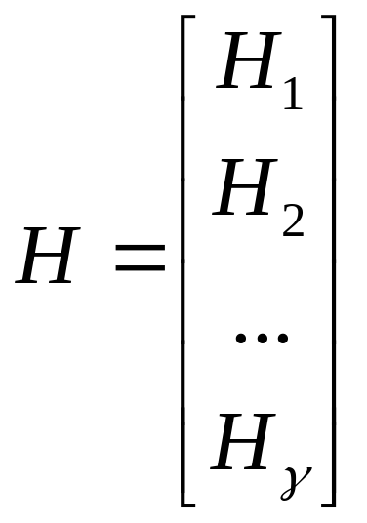
4.1 Gallager 构造一类码
H₁ 的列置换
Gallager构造一类LDPC码的方法，但Gallager并没有提供H₁ 的列置换的方法，需要计算机搜索。
H₁ 的列置换

Slide 18
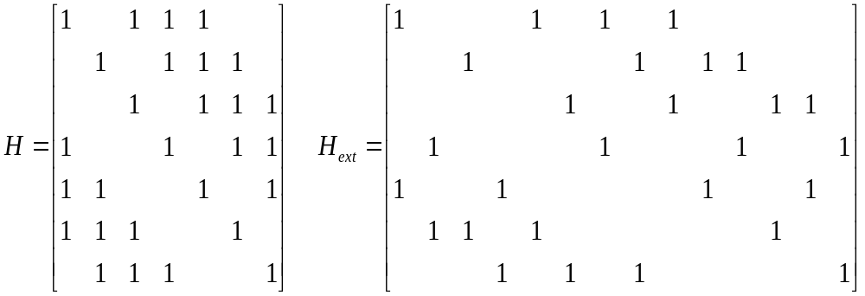
4.2 通过行分裂和列分裂的码构造方法
设H的列分别记为g₀,g₁,…g_{i},…,g_{n-1}。将每一列分裂成q列,原始列的1循环分配到新的列。这样可降低密度
例如，g_{i}分裂为g_{i,1},g_{i,2},…,g_{i,q,} 的第1个1分配给g_{i,1},第2个1分配给g_{i,2},…,第q个1分配给g_{i,q},第q+1个1分配给g_{i,1,}第q+2个1分配给g_{i,2,} ,….

Slide 19
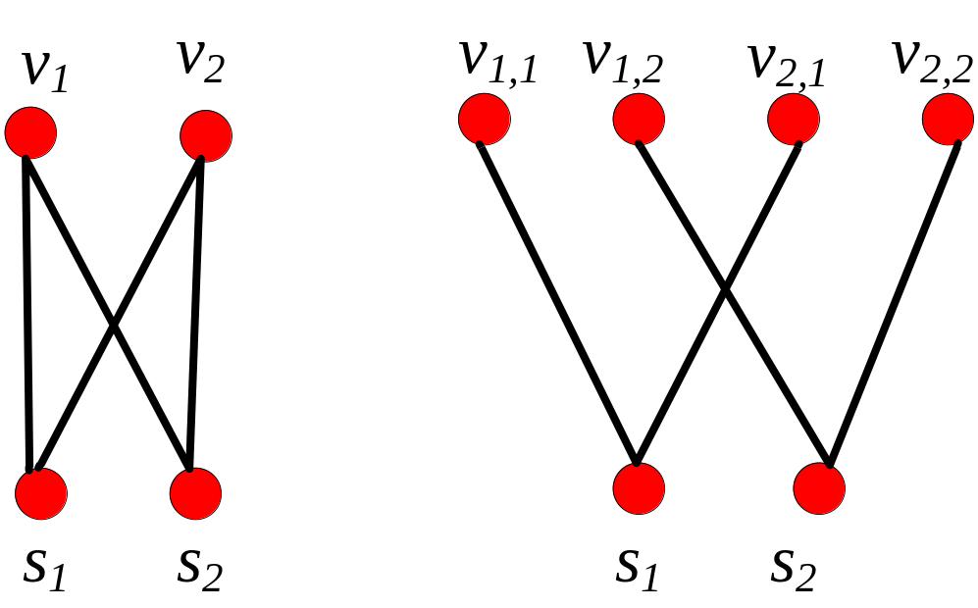
通过列(行)分裂操作可以拆散长度为4的环

Slide 20
4.3 有限几何LDPC
欧几里德几何码
在组合数学领域，GF(p^{s})上p^{ms}个m维向量a =(a₀,a₁,…,a_{m})构成m维线性空间（或矢量空间）(定义2.6) 称为m维欧氏几何( Eudidean-Geometry)，记为EG(m,p^{s})。
每个m维向量 a = (a₀,a₁,…,a_{m}) 称为点(point)，0向量称为原点(origin)。
设a，a₀为EG(m,p^{s})两个线性独立的点， 其中a≠0（不是原点)，则p^{s}个点组成的集合{βa+a₀: β∈ GF(p^{s})}称为EG(m,p^{s})的一条直线(line)或一维平面（1-flat)，记为 {βa+a₀}。
对于每个β∈ GF(p^{s})，对应于直线{βa+a₀}的一个点βa+a_{0。}
EG(m,p^{s})除a₀外共有p^{ms}-1个向量，而每条通过a₀的直线共有p^{s}个向量，除a₀外共有p^{s}-1个，由于两条直线不能有两个交点，因此EG(m,p^{s})除a₀外的p^{ms}-1个向量分配到所有相交于a₀的直线上，即EG(m,p^{s})中相交于a₀的直线数为：(p^{ms}-1)/(p^{s}-1)
EG(m,p^{s})共有p^{(m-1)s}(p^{ms}-1)/(p^{s}-1)条直线。

Slide 21
4.3 有限几何LDPC
点
1 (点在线上）
0 (其它）
H_{EG} =
H_{EG} =
线
校验矩阵的行对应欧几里德集合的线，
列对用于欧几里德集合的点
矩阵的元素对应欧几里德集合的点线的关联向量值(行向量是关联向量）
H_{EG}共p^{(m-1)s}(p^{ms}-1)/(p^{s}-1)行，n=p^{ms}列。
由于每条直线只有p^{s}个点，因此行重ρ=p^{s}
每一列的总量为 γ＝(p^{ms}-1)/(p^{s}-1)
密度r= ρ/n=p^{s}/p^{ms}=p^{-(m-1)s} =γ/ p^{(m-1)s}(p^{ms}-1)/(p^{s}-1) =p^{-(m-1)s}
d_{min} ≥ γ +1= (p^{ms}-1)/(p^{s}-1)+1

Slide 22
提纲
一、历史和特点
二、定义和代数结构
三、Tanner图（二分图）
四、构造
五、译码
5.1 大数逻辑译码
5.2 比特翻转译码
5.3 加权大数逻辑或加权比特翻转译码
5.4 后验概率译码
5.5 基于置信度传播的迭代译码 (和积算法）
六、随机LDPC码

Slide 23
5.1 大数逻辑译码
h₁
h₇
A_{l}=
{h₁,h₇,
h₁₂}
可用大数逻辑译码对第2位进行校验
h₁₂

Slide 24
由此可见，每一个位都有3个校验和对其进行纠错，所以可以纠一个错。
对于每个比特位置l,H的行向量存在一个γ行的子集
A_{l}={h₁^{(l)}, h₂^{(l)},…, h_{γ} ^{(l)}}
在该比特位置正交，即A_{l}每一行的第个分量都为1，而其他位置的分量最多只在某一行出现
一般来说，因为每一列都有γ 个1，相应的行向量可作为校验和，又因为其他列1的个数最多为1，所以可以构成一步大数逻辑可译码，能纠[γ / 2]个错。
由于每一列都可找到相应校验和式，不需要循环。

Slide 25
5.2 比特翻转译码算法
1. 伴随式
Hc^{T}=0^{T}
Hr^{T}= H(c+e)^{T}= Hc^{T}+He^{T}= He^{T}
定义s ≡ rH^{T} 称为接收字r 的伴随式（校正子）
c
+
r=c+e
e
h_{1,n-1} h_{1,n-2} … h_{1,0}
h_{2,n-1} h_{2,n-2} … h_{2,0}
..........
h_{n-k,n-1}h_{n-k,n-2} … h_{n-k,0}
H=
= (h_{n-1}, h_{n-2}, … , h₁,h₀ )
设e = (e_{n-1}, e_{n-2}, … , e₁, e₀ ) = (0, …, e_{i1}, … , e_{i2}, … , e_{it} , … ,0 )
h_{n-1}^{T}
h_{n-2}^{T}
….
h₁^{T}
h₀^{T}
s = eH^{T}=[0, …, e_{i1}, … , e_{i2}, … , e_{it} , … ,0 ]
= e_{i1} h_{i1}^{T}+ …+e_{i2} h_{i2}^{T}+…+ e_{it} h_{i t}^{T}
发生错误的位所对应的列向量的线性组合

Slide 26
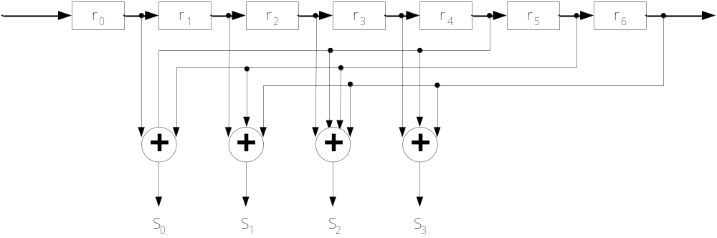
五、线性分组码的译码2
101 | 1000
111 | 0100
110 | 0010
011 | 0001
例：[7，3]码， H=
T
r₆ + r₄ + r₃
r₆ + r₅ + r₄ + r₂
r₆ + r₅ + r₁
r₅ + r₄ + r₀
T
101 | 1000
111 | 0100
110 | 0010
011 | 0001
s = r H^{T}= ( r₆ r₅ r₄ r₃ r₂ r₁ r₀ )
=
= （s₃ s₂ s₁ s₀)

Slide 27
五、线性分组码的译码3
c =(1010011)
e =(0100000)
r =(1110011)
101 | 1000
111 | 0100
110 | 0010
011 | 0001
T
0
1
1
1
T
s = r H^{T} = e H^{T} = (0100000)
=
c =(1010011)
e =(1001000)
r = (0011011)
101 | 1000
111 | 0100
110 | 0010
011 | 0001
T
T
T
1
1
1
0
1
0
0
0
s = r H^{T} = e H^{T} = (1001000)
=
+
=
(0110)

Slide 28
5.2 比特翻转译码算法
h₁
假设v₂,v₃有错，则s₇, s₈, s₁₂,s₁₃都不为0，而其它的s_{j}都为0
(因此f₂=f₃=2,见后，f_{j}=0,j取1～15的其它值)
h₇
h₈
h₁₂
h₁₃

Slide 29
5.2 比特翻转译码算法
比特翻转译码算法
计算所有奇偶校验和，如果所有的奇偶校验和都和0，则停止译码；
对于接收序列的每个比特位i，计算包括它的错误奇偶校验方程的个数，记为f_{i}, i= 0,1,…,n-1
对于上例，f₂=f₃=2, f_{j}=0, j=1,4~15
选取f_{i}大于某个参数δ 的的比特位，组成集合S;
将S的比特位翻转；
重复1－4步，直至所有的奇偶校验和等于0或者达到最大迭代次数。
设计参数δ 称为门限（threshold),与ρ，γ ，d_{min},和信噪比有关。

Slide 30
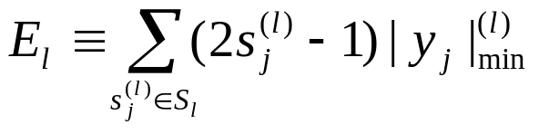
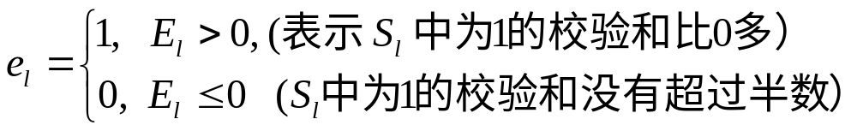
5.3 加权大数逻辑或加权比特翻转译码
接收端匹配滤波器输出的软判决接收序列y=(y₀,y₀,…,y_{n-1})。对于加性高斯白噪声(AWGN)信道，接收符号y_{l}的幅度| y_{l} |是其可靠性的一种简单量度：幅度越大，硬判决数字z_{l}的可靠度就越高。
定义
| y_{j} |^{(l)}_{min} ≡ min { | y_{i} |: 0 ≤ i ≤ n-1, h_{j,i} =1 }
将在比特位置l正交的校验和式调整为
加权检验和式：
根据E_{l}修改一步大数逻辑译码：
l
1
s₁^{(l)}
H
A_{l}
1
s_{j}^{(l)}
s_{γ}^{(l)}
1
S_{l}={s₁^{(l)}, s₂^{(l)},…, s_{j}^{(l)},…, s_{γ}^{(l)}}

Slide 31
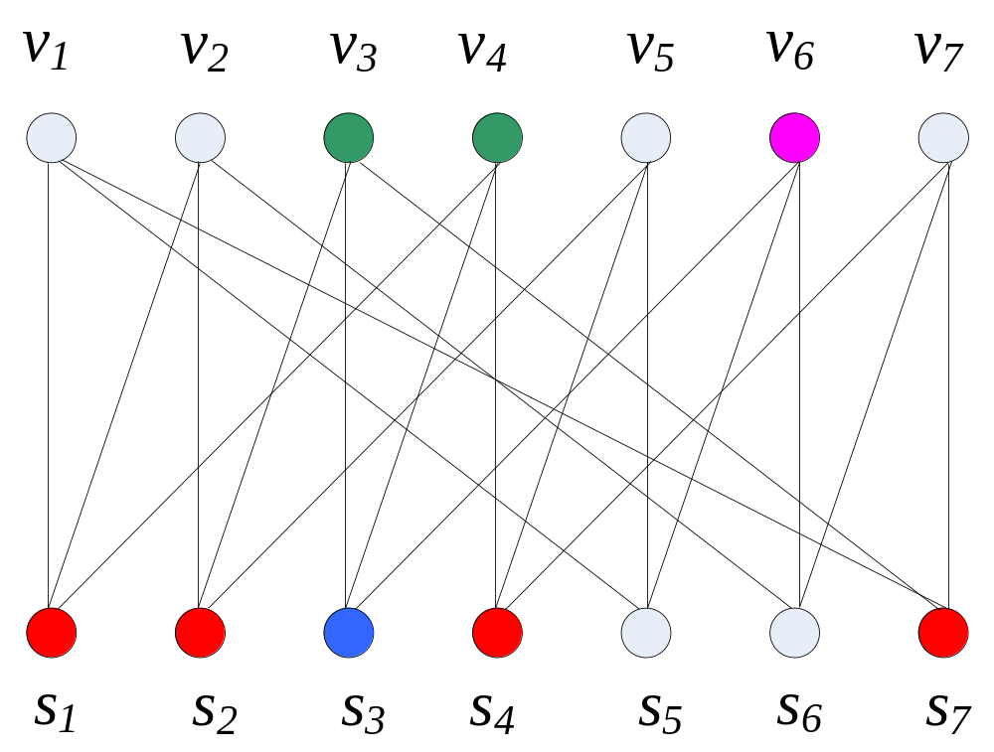
5.4 和积算法（sum-product algorithm, SPA)
是一种基于置信度传播的迭代译码 （iterative decoding algorithm based on belief propagation, IDPB)
一种逐符号、软输入软输出（SISO)的译码算法。
对于每个符号的可靠度的量度可以采用其边缘后验概率、对数似然比或者对应接受符号值。每次译码迭代得到的码符号的可靠度量度的计算结果作为下一次迭代的输入。译码迭代持续进行，直到满足某个特定的停止条件。然后，基于码符号的可靠度量度的计算结果做出硬判决。
σ_{2,3}^{1,(i-1)}
σ_{4,4}^{1,(i-1)}
σ_{1,4}^{1,(i-1)}
σ_{3,6}^{1,(i)}
q_{3,4}^{1,(i)}
σ_{7,3}^{1,(i-1)}
q_{3,3}^{1,(i)}
q_{3,3}^{0,(i)}
q_{3,4}^{0,(i)}
比特节点v_{l}在被激活后把q_{j,l}^{x,(i)}（见后）作为其置信度传递给与它相连的校验节点。
校验节点 s_{j}在被激活后，把σ_{j,l}^{x,(i)} （见后）作为其置信度传递给与它相连的比特节点。

Slide 32
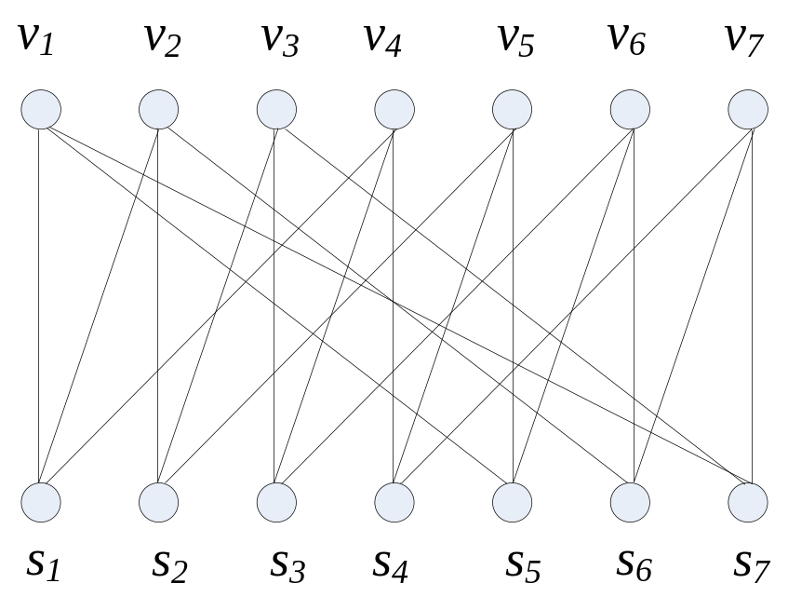

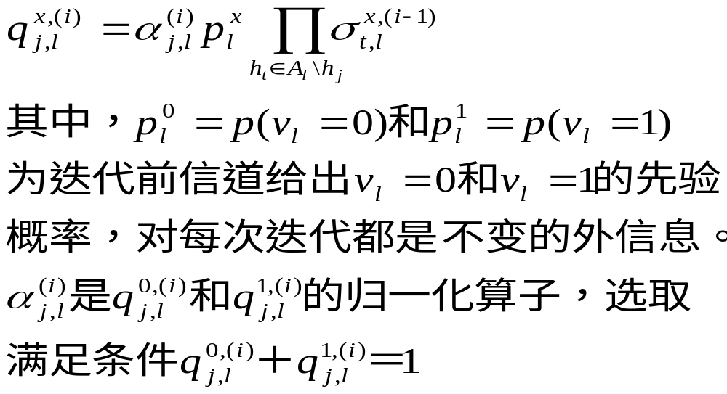
令h_{j}=(h_{j,0},h_{j,1}, …, h_{j,n-1)}, B(h_{j})= { l:h_{j,l}=1, 0 ≤ l ≤ n-1}称为h_{j}的支撑集
对于软判决接收序列 y，码比特的对数似然比：L(v_{l})= log P(v_{l}=1 | y) / P(v_{l}=0 | y)
对于 0 ≤ l ≤ n-1， 0 ≤ j ≤ J 和每个h_{j}∈A_{l} ,令q_{j,l}^{x,(i)}为第i次迭代中给定基于A_{l}\h_{j}中校验和的条件下，发送码比特v_{l}取值为x的条件概率。(在除s_{j}外参与的其它校验点提供的信息上，v_{l}的状态为x的置信度。)
σ_{1,4}^{1,(i-1)}
σ_{1,4}^{1,(i-1)}
σ_{4,4}^{1,(i-1)}
σ_{4,4}^{1,(i-1)}
q_{3,4}^{1,(i)}
q_{3,4}^{1,(i)}
l
1
h₁
H
A_{l}
1
h_{j}
1 1
1
B(h_{j})
1
h_{γ}

Slide 33
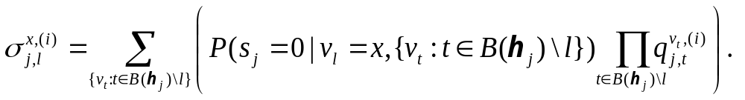
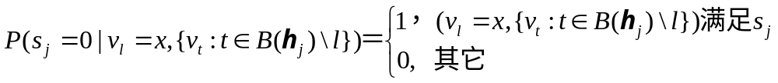
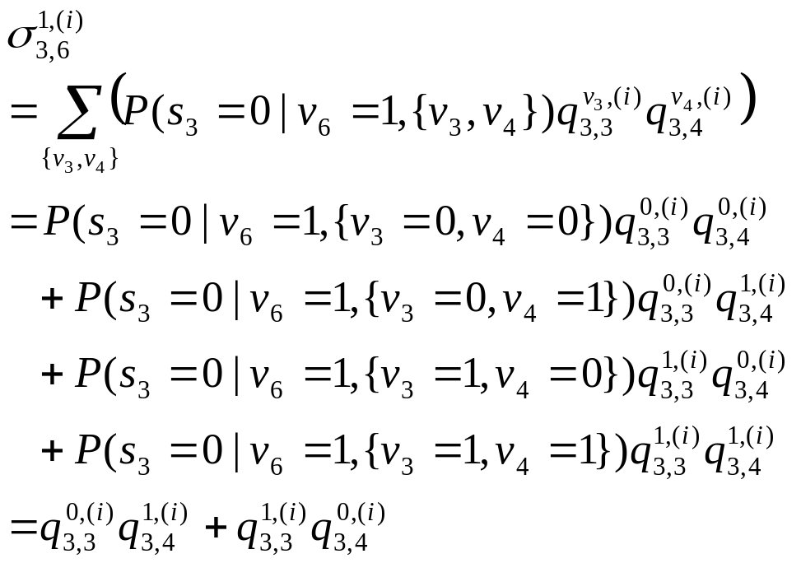
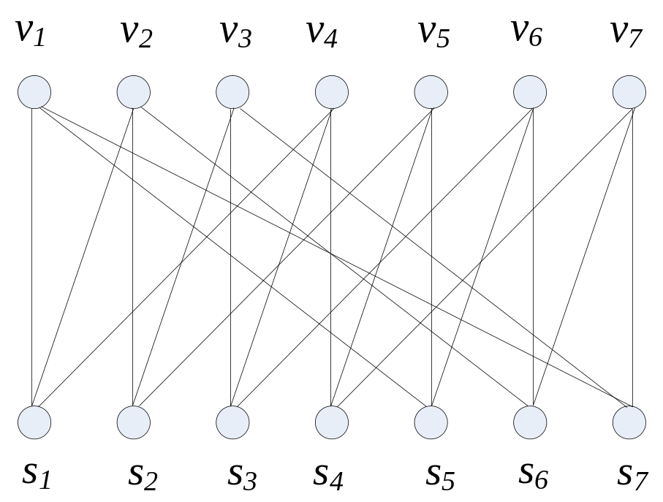
令
（1）
即给定v_{l}=x(0或1）和B(h_{j})中其他码比特的可分离的分布{q_{j,l}^{x,(i)}: t∈B(h_{j})\l}的条件下，校验和s_{j}正确（即s_{j} =0)的条件概率。(比特节点v_{l}状态为x和与校验点s_{j}中相连的其它比特节点状态已知的条件下，校验和为0的概率)。
q_{3,4}^{0,(i)}
q_{3,3}^{0,(i)}
q_{3,4}^{1,(i)}
σ_{3,6}^{1,(i)}
q_{3,3}^{1,(i)}

Slide 34
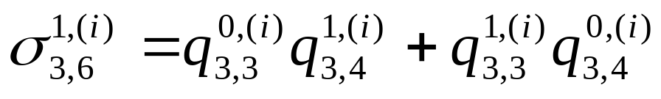
σ_{2,3}^{1,(i-1)}
σ_{4,4}^{1,(i-1)}
σ_{3,6}^{1,(i)}
σ_{1,4}^{1,(i-1)}
q_{3,4}^{1,(i)}
σ_{7,3}^{1,(i-1)}
q_{3,3}^{1,(i)}
q_{3,3}^{0,(i)}
q_{3,4}^{0,(i)}

Slide 35
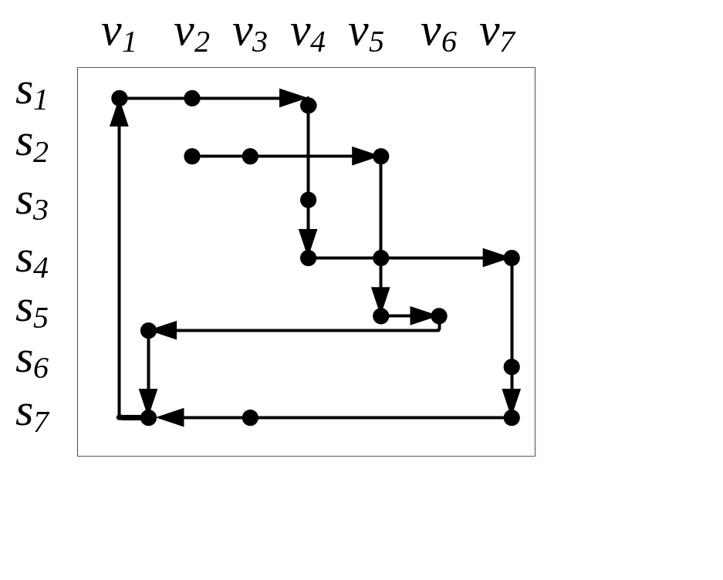
q_{j,l}^{x,(i)} :在除s_{j}外参与的其它校验点提供的信息上，v_{l}的状态为x的置信度。
σ_{j,l}^{0,(i)}:比特节点v_{l}状态为x和与校验点s_{j}中相连的其它比特节点状态已知的条件下，校验和为0的概率。
取其它校验点/比特节点：不采用已经输入的信息，避免信息返流，保持信息的独立性，增强迭代效果。

Slide 36
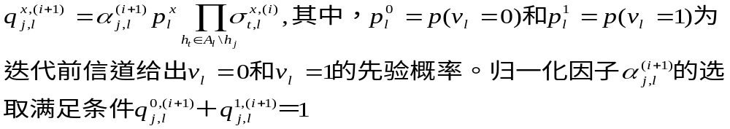
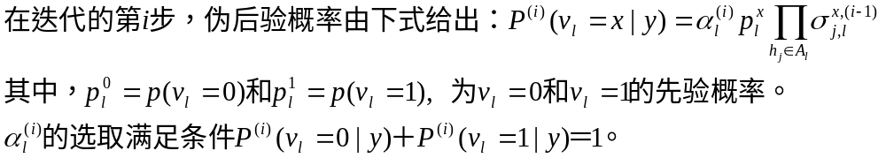
得到的σ_{j,l}^{x,(i)}用来更新q_{j,l}^{x,(i＋1)}。
σ_{1,4}^{1,(i-1)}
σ_{4,4}^{1,(i-1)}
σ_{3,4}^{1,(i-1)}

Slide 37
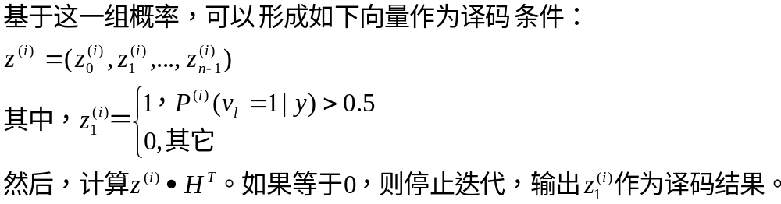
得到的σ_{j,l}^{x,(i)}用来更新q_{j,l}^{x,(i＋1)}。

Slide 38
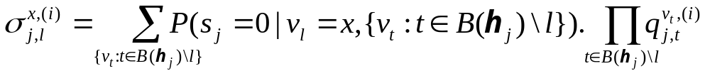
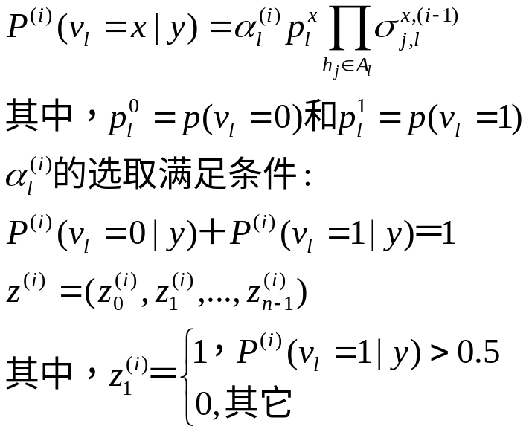
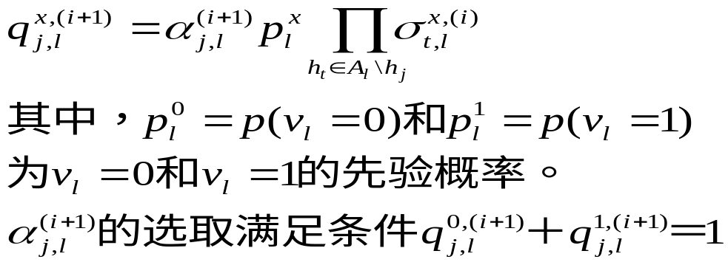
算法：
初始化 设定i=0和迭代的最大次数I_{max}。对于满足h_{j,l} =1、 0 ≤ j ≤ J 、 0 ≤ l ≤ n-1的每对(j,l), 令q_{j,l}^{0,(0)}＝p_{l}⁰, q_{j,l}^{1,(0)}＝p_{l}¹。
第1步 对于0 ≤ l ≤ n-1， 0 ≤ j ≤ J 和每个h_{j}∈A_{l},计算概率σ_{j,l}^{0,(i)}和σ_{j,l}^{1,(i)}。
第2步 对于0 ≤ l ≤ n-1， 0 ≤ j ≤ J 和每个h_{j}∈A_{l},计算概率q_{j,l}^{0,(i+1)}、q_{j,l}^{1,(i+1)} 、P^{(i+1)}(v_{l}=0|y)和P^{(i+1)}(v_{l}=1|y)的值。构成向量z^{(i+1)}并测试z^{(i+1)}H^{T}。如果z^{(i+1)}H^{T}＝0或者i≥ I_{max},则转第3步；否则，令i=i+1，转第1步。
第3步 输出z^{(i+1)}作为译码的结果码字，停止译码。

Slide 39
提纲
一、历史和特点
二、定义和代数结构
三、Tanner图（二分图）
四、构造
五、译码
六、随机LDPC码

Slide 40
六、随机LDPC码
定义1：(γ , ρ )规则（regular)LDPC码定义为具有如下特性的校验矩阵H_{JXN}的零空间：
每一行含有ρ个1；（2）每一列含有γ 个1；（3）任两列之间位置相同的1的个数λ＝0，1（4） ρ<< N ，γ<< J (低密度）
通过计算机以伪随机方式搜索，搜索要遵循定义1。
构造第i步时，向前一步构造的H_{i-1}添加1列h_{i},必须满足如下限制：
(1)随机选取没有被H_{i-1}使用过或拒绝过的(n-k)维向量作为h_{i}；
(2) 检查是否满足定义1的（3），不满足另选向量；
(3)检查行重是否超过ρ,如果是，另选向量；
在实际中可能会适当放宽条件

Slide 41

参考书

